Slide 1
Русский язык как неродной: особенности преподавания
Выполнила : Чуйкова Екатерина Анатольевна, учитель начальных классов

Slide 2
Актуальность
Термин русский язык как неродной многозначен: под ним подразумевается, с одной стороны, средство многонационального общения народов России; с другой – учебный предмет как в национальной, так и российской системе дошкольного, школьного, высшего образования.

Slide 3
Вместе с тем актуальным при рассмотрении содержания обучения остается вопрос о том, как обеспечить такую организацию материала и учебной деятельности, при которой было бы возможным оптимальное сочетание систематизации учебного материала с коммуникативностью обучения.

Slide 4
объект обучения | объект усвоения | результат обучения
язык | знания | языковая компетенция
речь | навыки | речевая компетенция
речевая деятельность | умения | коммуникативная компетенция
культура | межкультурная коммуникация | социокультурная компетенция

Slide 5
Любимый вид спорта и команда
В зависимости от самостоятельности учебных действий, выполняемых учащимися, различают активные и пассивные методы; по характеру работы учащихся – устные и письменные, индивидуальные и коллективные, аудиторные (классные) и домашние. Коммуникативно-деятельностный подход к обучению русскому языку как неродному ориентирует педагога на использование системы методов, в основе которых лежит деятельностный тип обучения.

Slide 6
Методы обучения русскому языку как неродному
Метод получает статус направления в обучении языку в том случае, если 1) в его основе лежит доминирующая, ведущая идея, которая определяет пути и способы достижения цели обучения, общую стратегию обучения: к примеру для сознательных методов (сознательно-сопоставительного, сознательно-практического) характерны 31 принципы, предусматривающие:
осознание учащимися значений языковых явлений и способов их применения в речевой деятельности, а также
опору на родной язык;
решающим фактором обучения признается иноязычная речевая практика;

Slide 7
Будущая карьера
2) очевидна направленность метода на достижение определенной цели (например, прямой метод обучения неродному языку направлен на овладение языком в устной форме общения, а переводно-грамматический – на овладение новым языком преимущественно в письменной форме); 3) возможность его использования в качестве теоретической основы дидактической, психологической, лингвистической концепции

Slide 8
Исходя из прямого, сознательного и коммуникативно-деятельностного подходов к обучению, А.Н. Щукин и Э.Г. Азимов предложили разделение методов на
– прямые (натуральный, прямой, аудиовизуальный, аудиолингвальный),
– сознательные (переводно-грамматический, сознательно-практический, сознательносопоставительный, программированный)
– комбинированные (коммуникативный, активный, репродуктивно-креативный;
– интенсивные (суггестопедический, метод активации, эмоционально-смысловой, ритмопедия, гипнопедия)

Slide 9
Прямой метод
В основе прямого метода лежит идея о том, что обучение иностранному языку должно имитировать овладение родным языком и протекать естественно, без специально организованной тренировки. Название прямой метод вытекает из предположения о том, что значение иностранного слова, фразы и других единиц языка должно передаваться учащимся напрямую, путем создания ассоциаций между языковыми формами и соответствующими им понятиями

Slide 10
Натуральный метод
Натуральный метод обучения иностранным языкам является разновидностью прямого метода, он был широко распространен в XIX веке. Термины прямой метод и натуральный метод часто используются как синонимы.
Натуральный метод имеет следующие характеристики:
обучение строится по такому же принципу, что и овладение ребенком родным языком, то есть естественным (натуральным) путем;
2) основной целью обучения является формирование устно-речевых умений; значение письменной речи недооценивается;
3) процесс обучения направлен на интенсивную тренировку грамматических структур и лексических единиц; используется внешняя наглядность для семантизации и тренировки лексики.

Slide 11
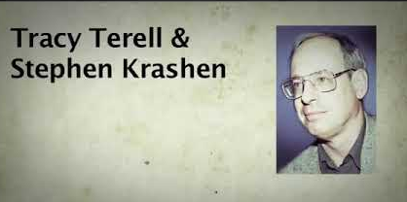
Натуральный подход Крашена – метод обучения, разработанный в начале 1980-х годов С. Крашеном и Т. Тэреллом [Krashen and Terrell 1983] на базе прямого и натурального методов.

Slide 12
Методы
Сознательный
предполагают осознание учащимися языковых фактов и способов их применения в речевой деятельности, т.е. путь к овладению языком лежит через приобретение знаний и формирование на их основе через обильную практику речевых навыков и умений;
Комбинированный
объединяют в себе особенности, присущие как прямым, так и сознательным методам обучения: речевая направленность обучения, интуитивность в сочетании с сознательным овладением языком, параллельное усвоение всех видов речевой деятельности, устное опережение;

Slide 13
Сознательно-практический метод – это ведущий метод обучения неродному языку в условиях школьной и вузовской подготовки. Название метода было предложено известным психологом и методистом Б.В. Беляевым, который дал обоснование метода с позиций психологической науки. Этот метод является сознательным, так как в процессе обучения предполагается осознание учащимися значения лексических единиц и языковых форм, используемых в процессе общения, и в то же время практическим, так как решающим фактором обучения признается иноязычная речевая практика.

Slide 14
Характеристики метода: учитываются особенности родного языка учащихся, что способствует преодолению отрицательного воздействия (интерференции) родного языка и использованию положительного переноса из родного языка на изучаемый. Путь обучения, признанный оптимальным для занятий по этому методу, – «путь сверху» (т.е. сознательное усвоение единиц языка и правил их применения с последующей автоматизацией усвоенных единиц и их переносом в ситуации общения).

Slide 15
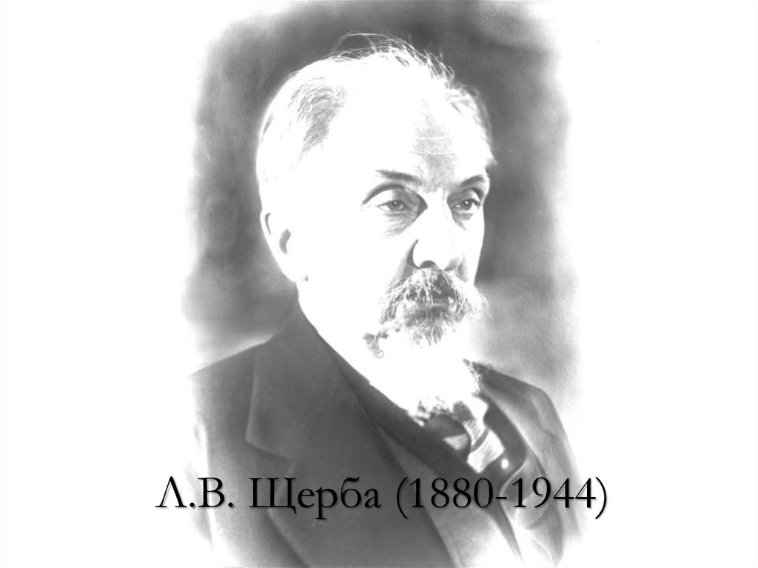
Большое значение для разработки лингвистической концепции метода имели суждения Л.В. Щербы об активной и пассивной грамматике, о важности сопоставительного изучения языков для более глубокого проникновения не только в изучаемый, но и в родной язык, об общеобразовательном значении неродного языка.

Slide 16
Метод активизации
Метод активизации опирается на следующие принципы:
– двуплановость;
– поэтапно-концентрическая организация занятий;
– глобальное использование всех средств воздействия на психику учащихся;
– устное опережение;
– использование индивидуального обучения через групповое;
– взаимодействие ролевых и личностных элементов в обучении

Slide 17
Заключение
Методисты – ученые и практики – единодушно высказывают мнение о том, что не существует оптимального и универсального, эффективного для всех условий обучения метода, и приходят к выводу о том, что необходимо комбинировать различные подходы, элементы разных методов, поскольку то, что приемлемо в одних условиях, может дать противоположные результаты в иных.

